Slide 1

第十八章 平行四边形
18.2.1 矩 形
第1课时 矩形的性质
导入新课
讲授新课
当堂练习
课堂小结

Slide 2
学习目标
1.理解矩形的概念，知道矩形与平行四边形的区别与
联系.（重点）
2.会证明矩形的性质，会用矩形的性质解决简单的问
题.（重点、难点）
3.掌握直角三角形斜边中线的性质，并会简单的运用. （重点）

Slide 3




导入新课
情景引入
观察下面图形,长方形在生活中无处不在.

Slide 4

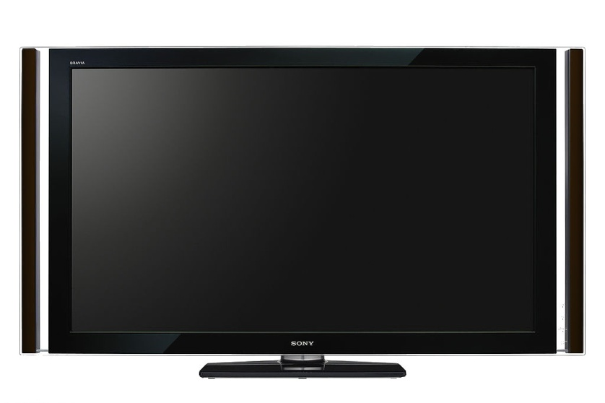
你还能举出其他的例子吗？
思考 长方形跟我们前面学习的平行四边形有什么关系？

Slide 5
讲授新课
一
矩形的性质
活动1：利用一个活动的平行四边形教具演示,使平行四边形的一个内角变化,请同学们注意观察.
矩形

Slide 6
归纳总结
定义：有一个角是直角的平行四边形叫做矩形.
也叫做长方形.
有一个角
是直角
平行四边形
矩形
矩形是特殊的平行四边形.
平行四边形不一定是矩形.

Slide 7

思考 因为矩形是平行四边形，所以它具有平行四边形的所有性质，由于它有一个角为直角，它是否具有一般平行四边形不具有的一些特殊性质呢？
可以从边，角，对角线等方面来考虑.

Slide 8

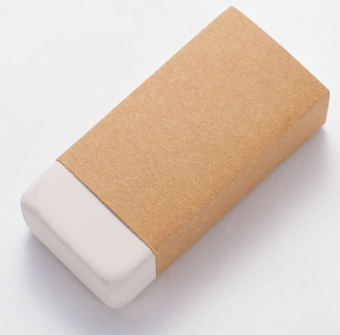
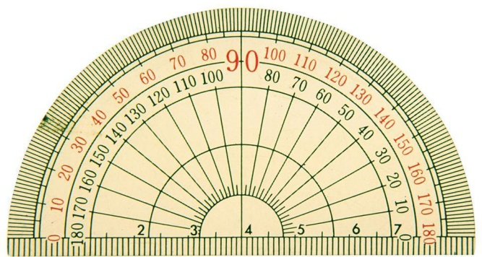

活动2：
准备素材：直尺、量角器、橡皮擦、课本、铅笔盒等.
（1）请同学们以小组为单位,测量身边的矩形（如书本,课桌,铅笔盒等）的四条边长度、四个角度数和对角线的长度及夹角度数,并记录测量结果.

Slide 9
A
D
O
B
C
（实物）
（形象图）
测量
 | AB | AD | AC | BD | ∠BAD | ∠ADC | ∠AOD | ∠AOB
橡皮擦
课本
桌子
物体
（2）根据测量的结果,你有什么猜想？
你能证明吗？
猜想1 矩形的四个角都是直角.
猜想2 矩形的对角线相等.

Slide 10
证一证
如图,四边形ABCD是矩形,∠B=90°.
求证： ∠B=∠C=∠D=∠A=90°.
A
D
B
C
证明：∵四边形ABCD是矩形,
∴∠B=∠D,∠C=∠A, AB∥DC.
∴∠B+∠C=180°.
又∵∠B = 90°,
∴∠C = 90°.
∴∠B=∠C=∠D=∠A =90°.

Slide 11
如图,四边形ABCD是矩形,∠ABC=90°,对角线AC与DB相交于点O.
求证：AC=DB.
证明：∵四边形ABCD是矩形,
∴AB=DC,∠ABC=∠DCB=90°,
在△ABC和△DCB中,
∵AB=DC,∠ABC=∠DCB,BC= CB,
∴△ABC≌△DCB.
∴AC=DB.
A
D
O
B
C

Slide 12
归纳总结
矩形除了具有平行四边形所有性质，还具有的性质有：
矩形的四个角都是直角.
矩形的对角线相等.
几何语言描述：
在矩形ABCD中，对角线AC与DB相交于点O.
∠ABC=∠BCD=∠CDA=∠DAB =90°，AC=DB.
A
D
O
B
C

Slide 13
典例精析
例1 如图,在矩形ABCD中,两条对角线AC,BD相交于点O,∠AOB=60°,AB=4 ,求矩形对角线的长.
解：∵四边形ABCD是矩形.
∴AC = BD，
OA= OC= AC,OB = OD = BD ,
∴OA = OB.
又∵∠AOB=60°,
∴△OAB是等边三角形，
∴OA=AB=4，
∴AC=BD=2OA=8.
D
A
O
B
C
矩形的对角线相等且互相平分

Slide 14
例2 如图,在矩形ABCD中,E是BC上一点,AE=AD,DF⊥AE ,垂足为F.求证：DF=DC.
A
D
证明：连接DE.
∵AD =AE,∴∠AED =∠ADE.
∵四边形ABCD是矩形,
∴AD∥BC,∠C=90°.
∴∠ADE=∠DEC,
∴∠DEC=∠AED.
又∵DF⊥AE, ∴∠DFE=∠C=90°.
F
B
C
E
又∵DE=DE,
∴△DFE≌△DCE,
∴DF=DC.

Slide 15
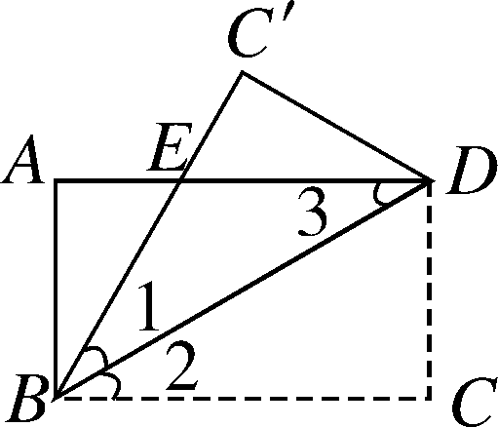
例3 如图，将矩形ABCD沿着直线BD折叠，使点C落在C′处，BC′交AD于点E，AD＝8，AB＝4，求△BED的面积．
解：∵四边形ABCD是矩形，
∴AD∥BC，∠A＝90°，
∴∠2＝∠3.
又由折叠知∠1＝∠2，
∴∠1＝∠3，∴BE＝DE.
设BE＝DE＝x，则AE＝8－x.
∵在Rt△ABE中，AB²＋AE²＝BE²，
∴4²＋(8－x)²＝x²，
解得x＝5，即DE＝5.
∴S_{△BED}＝ DE·AB＝ ×5×4＝10.
矩形的折叠问题常与勾股定理结合考查

Slide 16
思考 请同学们拿出准备好的矩形纸片,折一折,观察并思考. 矩形是不是轴对称图形?如果是,那么对称轴有几条?
矩形的性质：
对称性： .
对称轴： .
轴对称图形
2条

Slide 17
练一练
1.如图，在矩形ABCD中，对角线AC，BD交于点O，
下列说法错误的是 （ ）
A．AB∥DC B．AC=BD
C．AC⊥BD D．OA=OB
C
A
D
O
B
C

Slide 18
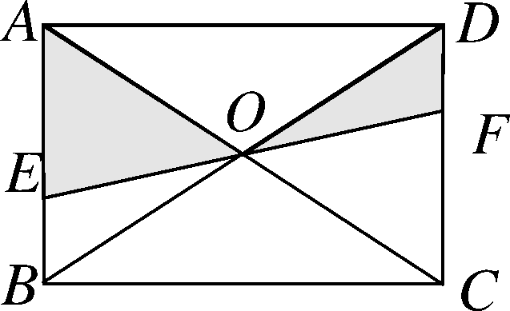
2.如图，EF过矩形ABCD对角线的交点O，且分别交AB、CD于E、F，那么阴影部分的面积是矩形ABCD面积的_________.

Slide 19
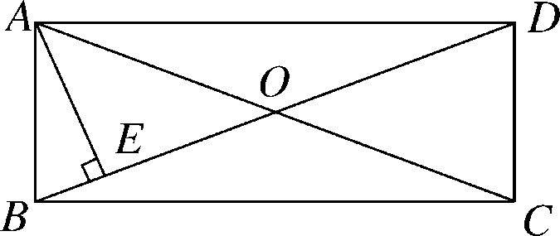
3.如图，在矩形ABCD中，AE⊥BD于E，∠DAE：∠BAE＝3：1，求∠BAE和∠EAO的度数．
解：∵四边形ABCD是矩形，
∴∠DAB＝90°，
AO＝ AC，BO＝ BD，AC＝BD，
∴∠BAE＋∠DAE＝90°，AO＝BO.
又∵∠DAE：∠BAE＝3：1，
∴∠BAE＝22.5°，∠DAE＝67.5°.
∵AE⊥BD，
∴∠ABE＝90°－∠BAE＝90°－22.5°＝67.5°，
∴∠OAB＝∠ABE＝67.5°
∴∠EAO＝67.5°－22.5°＝45°.

Slide 20
二
直角三角形斜边上的中线的性质
活动：如图，一张矩形纸片，画出两条对角线，沿着对角线AC剪去一半.
A
D
A
O
O
B
C
B
C
问题 Rt△ABC中，BO是一条怎样的线段？
它的长度与斜边AC有什么关系？
试给出数学证明.
猜想：直角三角形斜边上的中线等于斜边的一半.

Slide 21
证一证
如图，在Rt△ABC中，∠ABC=90°，BO是AC上的中线.求证: BO = AC ?
A
D
证明: 延长BO至D, 使OD=BO,
连接AD、DC.
O
∵AO=OC, BO=OD，
∴四边形ABCD是平行四边形.
B
C
∵∠ABC=90°,
∴平行四边形ABCD是矩形，
∴AC=BD，
∴BO= BD= AC.
1. 直角三角形斜边上的中线等于斜边的一半.
性质

Slide 22
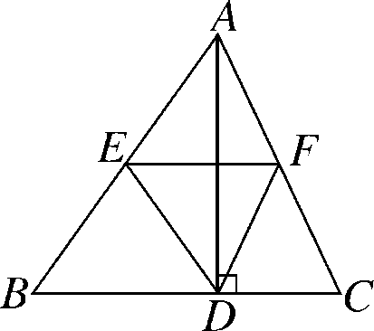
典例精析
例4 如图，在△ABC中，AD是高，E、F分别是AB、AC的中点．
(1)若AB＝10，AC＝8，求四边形AEDF的周长；
解：∵AD是△ABC的高，E、F分别是AB、AC的中点，
∴DE＝AE＝ AB＝ ×10＝5，
DF＝AF＝ AC＝ ×8＝4，
∴四边形AEDF的周长＝AE＋DE＋DF＋AF＝5＋5＋4＋4＝18；

Slide 23

(2)求证：EF垂直平分AD.
证明：∵DE＝AE，DF＝AF，
∴E、F在线段AD的垂直平分线上，
∴EF垂直平分AD.
当已知条件含有线段的中点、直角三角形的条件时，可联想直角三角形斜边上的中线的性质进行求解．
归纳

Slide 24
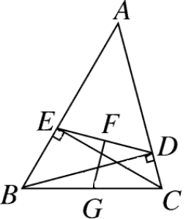
例5 如图，已知BD，CE是△ABC不同边上的高，点G，F分别是BC，DE的中点，试说明GF⊥DE.
解：连接EG，DG.
∵BD，CE是△ABC的高，
∴∠BDC＝∠BEC＝90°.
∵点G是BC的中点，
∴EG＝ BC，DG＝ BC.
∴EG＝DG.
又∵点F是DE的中点，
∴GF⊥DE.
在直角三角形中，遇到斜边中点常作斜边中线，进而可将问题转化为等腰三角形的问题，然后利用等腰三角形“三线合一”的性质解题．
归纳

Slide 25
练一练
如图，在△ABC中,∠ABC = 90°,BD是斜边AC上的中线.
(1)若BD=3cm,则AC =_____cm;
(2)若∠C = 30° ,AB = 5cm,则AC =_____cm, BD =
_____cm.
6
10
5
A
D
B
C

Slide 26
当堂练习
1.矩形具有而一般平行四边形不具有的性质是 ( )
A.对角线相等 B.对边相等
C.对角相等 D.对角线互相平分
2.若直角三角形的两条直角边分别5和12,则斜边上的中线长为 ( )
A.13 B.6 C.6.5 D.不能确定
3.若矩形的一条对角线与一边的夹角为40°,则两条对角线相交的锐角是 ( )
A.20 ° B.40° C.80 ° D.10°
A
C
C

Slide 27
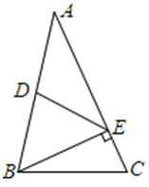
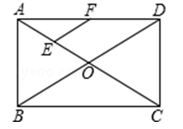
4.如图，在矩形ABCD中，对角线AC、BD相交于点O，点E、F分别是AO、AD的中点，若AB=6cm，BC=8cm，则EF=______cm．
2.5
第4题图
第5题图
5.如图，△ABC中，E在AC上，且BE⊥AC．D为AB中点，若DE=5，AE=8，则BE的长为______．
6

Slide 28
6.如图,四边形ABCD是矩形,对角线AC,BD相交于点O,BE∥AC交DC的延长线于点E.
（1）求证：BD=BE,
（2）若∠DBC=30° , BO=4 ,求四边形ABED的面积.
(1)证明：∵四边形ABCD是矩形,
∴AC= BD,AB∥CD.
又∵BE∥AC,
∴四边形ABEC是平行四边形,
∴AC=BE,
∴BD=BE.
A
D
O
B
C
E

Slide 29
(2)解：∵在矩形ABCD中,BO=4,
∴BD = 2BO =2×4=8.
∵∠DBC=30°,
∴CD= BD= ×8=4,
∴AB=CD=4,DE=CD+CE=CD+AB=8.
在Rt△BCD中,
BC=
∴四边形ABED的面积= ×(4+8)× = .
A
D
O
B
C
E

Slide 30
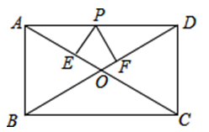
能力提升：
7.如图，在矩形ABCD中，AB=6，AD=8，P是AD上的动点，PE⊥AC，PF⊥BD于F，求PE+PF的值.
解：连接OP.
∵四边形ABCD是矩形，
∴∠DAB=90°，OA=OD=OC=OB，
∴S_{△AOD}=S_{△DOC}=S_{△AOB}=S_{△BOC}
= S_{矩形ABCD}= ×6×8=12.
在Rt△BAD中，由勾股定理得BD=10，
∴AO=OD=5，
∵S_{△APO}+S_{△DPO}=S_{△AOD}，
∴ AO·PE+ DO·PF=12，即5PE+5PF=24，
∴PE+PF= .

Slide 31
课堂小结
有一个角是直角的平行四边形叫做矩形
具有平行四边行的一切性质
四个内角都是直角，
两条对角线互相平分且相等
矩形的相关概念及性质
轴对称图形
有两条对称轴
直角三角形斜边上的中线等于斜边的一半

